Slide 1

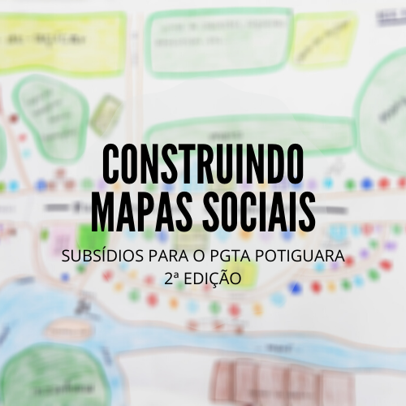



GIPCSA OFERTA
Curso Livre Dádiva, Economia Solidária & Sustentabilidade: O mundo pós pandemia e as políticas institucionais urgentes
Professoras: Dra. Alicia Gonçalves; Dra. Victoria Zuniga de Melo; Dra. Maristela de Oliveira Andrade
COLABORAÇÃO:

Slide 2
II Sessão
LEITE, Marcia de Paula
A ECONOMIA SOLIDÁRIA E O TRABALHO ASSOCIATIVO: Teorias e realidades.
Revista Brasileira de Ciências Sociais - v. 24 nº 69, fev/2009.
COLABORAÇÃO:

Slide 3
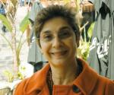
Biografia
Professora plena dos Programas de pós Graduação em Educação e em Ciências Sociais da Universidade Estadual de Campinas (UNICAMP);
Graduação em Ciências Sociais pela Universidade de São Paulo (1972), mestrado em Ciência Política pela Universidade Estadual de Campinas (1983) e doutorado em Sociologia pela Universidade de São Paulo (1990).
Pós-doc no Institute of Development Studies (IDS/ University of Sussex) em 1995 e no Institute of Latin American and Iberian Institute (ILAIS/Columbia University) em 1998.
FIGURA 2

Slide 4
Biografia
Faz parte do conselho editorial das seguintes publicações: Revista latinoamericana de estudios del trabajo, Enterprise and Work Innovation Studies, Sociología del Trabajo, Revista Trabajo e Organizações e Trabalho.
Tem experiência na área de Sociologia, com ênfase em Sociologia do Trabalho, atuando principalmente nos seguintes temas: Mercados de trabalho, reestruturação produtiva, relações sociais de gênero.
Foi presidente da Associação Latinoamericana de Estudos do Trabalho (ALAST) no período de 2010 a 2013.
FIGURA 2

Slide 5
Tema central do estudo
Dinâmica do trabalho associado e cooperado no âmbito da Economia solidária;
Interlocução teórica com:
1) teóricos defensores da economia solidária:
Laville, Coraggio, Singer;
2) Diferentes visões da economia solidária;

Slide 6
Economia Solidária e as bases do trabalho associado e cooperado
Antecedentes históricos: Séculos XIX -Robert Owen ou dos Pioneiros de Rochdale (princípios cooperativistas)
Paul Singer: Transformação social das relações de produção capitalistas e sua substituição pelos princípios socialistas de igualdade e sua solidariedade baseados na autogestão e de controle operário na produção (Singer apud Leite, p. 69)
Fenômeno originado pela crise da relação salarial do século XX (Laville 2006 e França Filho 2006). Crise econômica e cultural do final dos anos 60 (Chanial e Laville, 2006)

Slide 7
Economia solidária
Renovação de atividades associativas que testemunham não só uma alternativa à crise do emprego, mas também o desejo de “trabalhar de outra maneira” (Chanial e Laville, 2006, p. 51)
Dimensões:
Preservação do meio ambiente;
Mudanças nas relações de gênero;
Mudanças nas relações geracionais.

Slide 8
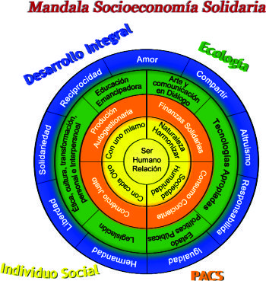
Arruda (2010, p.7)
FIGURA 1

Slide 9
Indagação central do estudo
Discutindo as potencialidades e limites do cooperativismo... Em que medidas essas experiências seriam portadoras de uma capacidade de transformação social? (Leite, 2009, p. 33)

Slide 10
Laville e o princípio de reciprocidade
“Práticas que contribuem parra rearticular o econômico às outras esferas da sociedade, na perspectiva de uma sociedade mais democrática e igualitária”(GUÉRIN, 2005, P. 79).
Novas formas de regulação da sociedade, sob a forma de auto organização social em torno de ações, ao mesmo tempo econômicas e políticas (idem, p. 111)
Conceito de Polany (2000) economia plural:
1ª característica: Importância das práticas de reciprocidades como uma forma completa de agir economicamente.

Slide 11
Laville e o princípio de reciprocidade
“A Ecosol combina dinâmicas de iniciativas privadas com propósitos centrados não no lucro, mas no interesse coletivo”
Finalidade social: produzir vínculos sociais e solidários , baseados numa solidariedade de proximidade; o auxilio mútuo e a reciprocidade estriam, assim, no âmago da ação econômica(p. 80)
2ª característica: Elaboração de formas de coordenação e de alocação de recursos alternativas à concorrência ou à regulamentação administrativa representada pela coordenação estatal, por meio de “espaços públicos de proximidade” que conduzem a uma co-construção da oferta e da demanda”

Slide 12
Coraggio e a economia do trabalho
“Economia social que vai além dos interesses individuais e que busca, primordialmente, a criação de bens coletivos”.(p. 35).
Economia doméstica: forma de subsistência cuja lógica não é da reprodução do capital, mas da reprodução ampliada da vida (p. 36)
Empresa social: empreendimentos que não só produzem mercadorias mas produzem o social (formas sociais e comportamentos)

Slide 13
Coraggio e a economia do trabalho
Reprodução ampliada da vida: melhoria da qualidade de vida com base no desenvolvimento das capacidades e das oportunidades sociais das pessoas.
A Ecosol “Estratégia de desenvolvimento de uma economia centrada no trabalho, um “outra economia” que, sem a pretensão imediata de substituir a economia centrada no capital, seja capaz, no entanto, de disputar com ela”(Corragio,2003, p.13)

Slide 14
Singer: economia solidária e socialismo
Paul Singer – Secretário da Secretaria de Economia solidária - SENAES (2003-2016)
Princípios cooperativistas como sendo não capitalistas.
Formado por:
1) homens e mulheres vitimados pelo capital organizam-se como produtores associados;
2) Pequenos produtores de mercadorias (campo e cidade) se associam para comprar e vender em conjunto;
3) Assalariados se associam para adquirir em conjunto bens e serviços de consumo

Slide 15
Singer: economia solidária e socialismo
4) Pequenos produtores e assalariados se associam para reunir suas poupanças em fundos rotativos e empréstimos;
5) Associações mútuas (Singer, 2000, p. 14)
A experiência brasileira: organização de empreendimentos solidários o inicio de revoluções locais......tanto em nível individual como social. A cooperativa passa a ser um modelo de organização democrática igualitária que contrasta com modelos hierárquicos.

Slide 16
Limites e possibilidades
Formas de produção capazes de se relacionar com o mercado e o Estado a partir de uma lógica diferente daquela baseada na acumulação capitalista: a lógica da sobrevivência.
Limites do Potencial transformador:
Subjunção dos empreendimentos a economia capitalista;
Enfraquecimento das experiências nos momentos de Ascenção econômica;
Dificuldade de se expandir de forma a mudar a regulação social.
Possibilidades; marcas importantes na sociedade emergem como formas de resistência o pode transformador está em aberto.

Slide 17
Dados da informalidade no Brasil
Índice de informalidade: 40,6%, 38 milhões de trabalhadores informais (IBGE, fev/2020);
Taxa de desocupação de 11,6% - 12,3 milhões de desempregados no Brasil (PNAD);
A taxa de desemprego entre as mulheres foi de 14,5% no primeiro trimestre do ano, enquanto que a taxa de desocupação masculina foi de 10,4% (39,4% superior).
Internacional: COVID-19 podem obrigar mais de 300.000 meninos, meninas e adolescentes a trabalhar, destaca uma análise da CEPAL e da OIT (Jun/2020).

